Slide 1
Medida Provisória nº 868, de 27.12.2018: MP da Privatização Saneamento

Slide 2
MP criada “a toque de Caixa”, com publicação no dia 28/12/2018, declaradamente com foco na privatização do Saneamento;
Entre dezenas de graves retrocessos, destaca-se o FIM AO SUBSÍDIO CRUZADO, que permite que recursos arrecadados com a cobrança de tarifas de água e esgoto em áreas mais ricas sejam investidos e subsidiem a tarifa nos municípios mais pobres.
“População não quer saber se serviço é publico ou privado, quer apenas o serviço!” Será simples assim?

Slide 3
MP não toca em pontos fundamentais, como a Atual Crise Hídrica e Sanitária, pela qual passa o país.
Em razão de conflitos no uso da água e degradação ambiental, o direito humano fundamental à água está comprometido. Falta fiscalização dos recursos hídricos até mesmo na capital do País (Auditoria TCDF nº 2.350/2018).

Slide 4
O Brasil corre grave risco de ter o agravamento das doenças emergentes e reemergentes, a exemplo das doenças relacionadas ao saneamento ambiental inadequado, dentre elas as arboviroses, como dengue, zika e chikungunya” (Alexandre Pessoa, Engenheiro sanitarista e professor-pesquisador da Fiocruz).

Slide 5
A revisão do Plano Nacional de Saneamento Básico (PLANSAB) faz citação da Medida Provisória – MP 868/2018.
É absurda a citação de legislação precária e não aprovada pelo Congresso Nacional em um documento de Estado (PLANSAB).
Aponta para o desmonte do saneamento básico público, a fim de atender interesses de mercado do setor privado.

Slide 6
Na Inglaterra, país berço do Neoliberalismo e Privatizações, 83% da população é a favor da nacionalização da água e 77% da eletricidade e do gás, após décadas de experiência. (Jornal britânico The Guardian, 09/01/2018)

Slide 7
Gestão Pública pode dar certo:
A CAESB - Companhia de Saneamento Ambiental do Distrito Federal – Caesb é 100% Pública, e tem atendimento de 99% com abastecimento de água e 89% com esgotamento sanitário da população do Distrito Federal, sendo que 100% do volume de esgoto coletado é tratado.

Slide 8
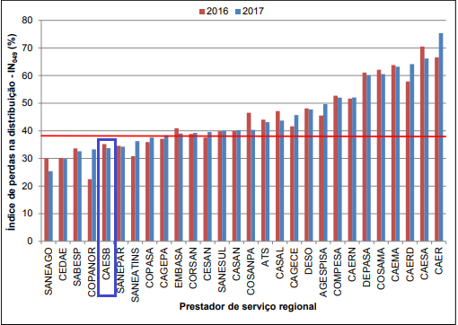
Gestão Pública pode dar certo:
Apesar do problema da Manutenção de redes de água e esgotos estar terceirizada/privatizada, tem ainda um dos menores índices regionais de perda de água do Brasil. A primeira colocada tem manutenção do quadro.

Slide 9
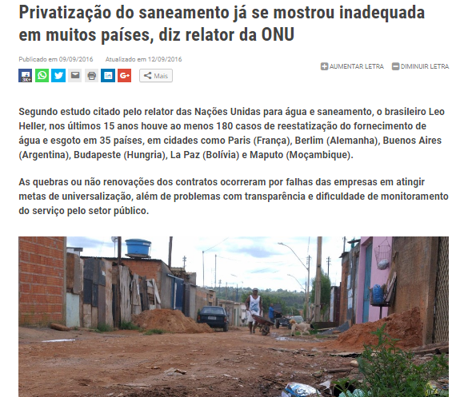
A água é bem comum, direito essencial a vida de todos os seres e do Planeta. Mas grandes corporações estão privatizando e destruindo este bem com o único objetivo de aumentar seus Lucros.

Slide 10
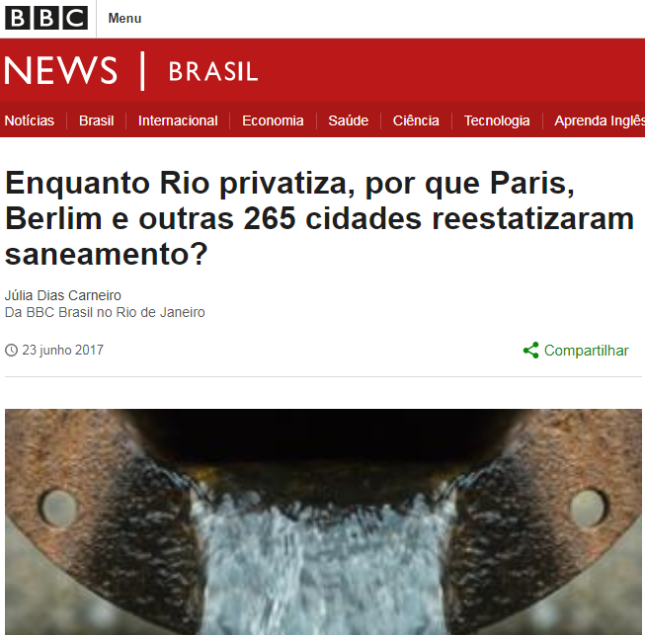
De acordo com um mapeamento feito por onze organizações majoritariamente europeias, da virada do milênio para cá foram registrados 267 casos de reestatização, de sistemas de água e esgoto. No ano 2000, de acordo com o estudo, só se conheciam três casos.

Slide 11
Satoko Kishimoto, uma das autoras da pesquisa, afirma que a reversão das Privatizações vem sendo impulsionada por um leque de problemas reincidentes, entre eles serviços inflacionados, ineficientes e com investimentos insuficientes.

Slide 12
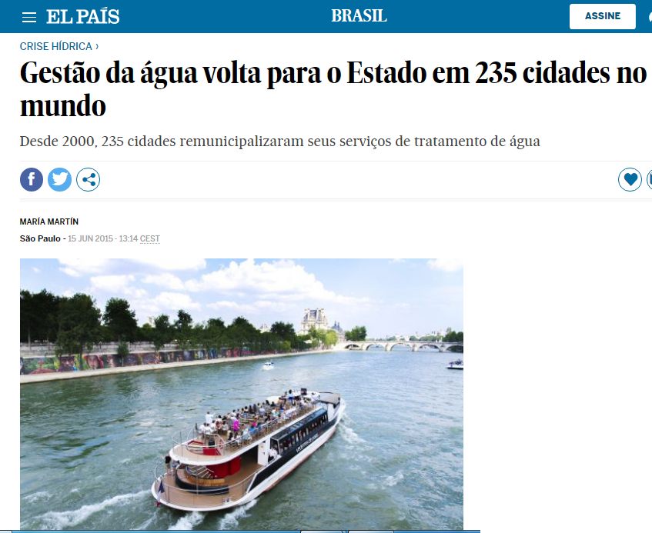
“Em geral, observamos que as cidades estão voltando atrás porque constatam que as privatizações ou parcerias público-privadas (PPPs) acarretam tarifas muito altas, não cumprem promessas feitas inicialmente e operam com falta de transparência, entre uma série de problemas que vimos caso a caso", explica Satoko à BBC Brasil. .

Slide 13
Há 21 anos (1998) a SANEATINS/TO foi privatizada e quem assumiu o serviço foi a para a Empresa Sul Americana de Montagens (EMSA), que revendeu ao Grupo Odebrecht em 2011. Em 2017 a Odebrecht revendeu novamente sua participação para o Fundo Financeiro gerido pelo Grupo Transnacional Brookfield (BRK Ambiental). O Grupo BRK deixa expresso em seu Demonstrativo Financeiro que é responsável pelos serviços de abastecimento de água potável e de esgotamento sanitário em apenas 47 municípios , muito menos que a metade dos 139 municípios que compõem o Estado de Tocantins.
Experiência Tocantins

Slide 14
A capital Palmas obviamente foi mantida pelo Setor Privado, vez que está na lista dos municípios mais rentáveis. Antes da venda de 2011, a Saneatins era responsável por 125 municípios, assim cerca de 80 cidades foram simplesmente excluídas. Com a manobra, o Setor Público por meio da Autarquia denominada Agência Tocantinense de Saneamento (ATS) ficou responsável por todos os municípios excluídos e toda a área rural do Estado........................................................................ A ATS ainda repassou ao mesmo Grupo Privado, 76 municípios do Tocantins, porém, "sem nenhuma obrigação contratual de investimento”, segundo o Grupo BRK. Portanto, a obrigação de investimento é apenas do Governo do Estado do Tocantins.
Experiência Tocantins

Slide 15
O Grupo BRK expressa que seu "desafio" na Saneatins é a “universalização” dos serviços de esgotamento sanitário, cuja meta estabelecida em contrato corresponde ao índice médio de atendimento de 80%", e não 100%.
Experiência Tocantins
Indicador/Local | Tocantins | Brasil
Índice de atendimento de água | 80,62% | 83,47%
Índice de atendimento de esgoto | 25,9% | 52,36%
Índice de tratamento (coletado) | 99,5% | 73,69%
Fonte: SNIS

Slide 16
Questionamentos Finais
O Setor Privado não tem como foco a solução do Déficit e alcance da Universalização do Saneamento, mas sim na geração de Lucro. Por isso muitas cidades e comunidades são negligenciadas.
Em relação a suposta eficiência, as mais expressivas Perdas de Água no Brasil são das Empresas Privadas. Destaca-se a perda de 73,1% em 2017 na empresa Manaus Ambiental, que atende o município de Manaus/AM. As Empresa Privadas tiveram os maiores índices já publicados: 48,1% de Índice de perdas na distribuição, contra 38,3% no Brasil (SNIS 2017).

Slide 17
Questionamentos Finais
Não existe compromisso com o Subsídio de Tarifa e Política de Investimento Cruzado, por parte do Setor Privado, para proporcionar o atendimento de municípios pequenos e comunidades mais pobres.
Dos 99 Prestadores de Serviços Locais por Empresa Privada (LPr), apenas 31 tem população residente total inferior a 20.000 habitantes. A média geral é de 253 mil habitantes, e 42 municípios têm população superior a 50.000 (SNIS 2017).
No Estado do Tocantins, por exemplo, a única Empresa Estadual Privada há 21 anos (1998), SANEATINS, cerca de 80 cidades foram simplesmente descartados, e devolvidas ao Setor Público.

Slide 18
Obrigado

